Slide 1
G08车型接入
MQTT协议技术方案
H部 师崇颖2022-12-14

Slide 2
01 需求分析
02 选型分析
03 性能澄清
04 技术方案
05 切换方案
目录

Slide 3
01 需求分析

Slide 4
MQTT协议简介
背 景
目 标
现有ACP协议，一旦更换TBOX供应商，对应的开发成本和周期都比较长，不利于车型项目研发；
ACP协议是广汽定义，基于广汽的定制内容较多，维护成本较高；
现有车辆终端存在多种协议接入，需要规范终端接入的物联网协议标准；
ACP协议缺少ACK确认和重传机制，不能保证发送的所有字节，在接收时是完全一样的。
开发MQTT数据采集新协议，提升车联网数据采集能力，支持更多维度和更高频率数据采集，降低车型研发适配成本；
沉淀标准化通用MQTT协议接入能力，支持扩展其他类型设备快速接入。

Slide 5





MQTT协议简介
概述
项目背景
MQTT（Message Queuing Telemetry Transpor）消息队列遥测传输协议，被设计为一种轻量级的发布/订阅模式消息传输，专门针对低带宽和不稳定网络环境的物联网应用设计。
MQTT V3.1.1协议规范: https://mcxiaoke.gitbooks.io/mqtt-cn/content/mqtt/01-Introduction.html
开放消息协议，简单易实现
发布订阅模式，一对多消息发布
基于TCP/IP网络连接
1字节固定报头，2字节心跳报文，报文结构紧凑
消息QoS支持，可靠传输保证

Slide 6
需求分析
九大功能模块
1
2
3
协议支持
消息质量
集群模式
完整支持MQTT V3.1/V3.11标准协议，其中MQTT V5.0可选项
支持QoS 0、QoS 1 级别的消息，其中QoS 2 级别的消息为可选项
MQTT Broker需要支持集群模式部署，可以动态扩缩容
4
5
6
动态主题
持久会话
离线消息
支持客户端使用通配符”+”或”#”订阅主题
保存客户端与MQTT Broker的会话状态
客户端离线时，MQTT Broker保存服务端发送的消息，当客户端上线后，能够从MQTT Broker拉取到保存的消息
7
8
9
遗嘱消息
身份认证
系统主题
客户端异常断开连接时，向服务端发送一条遗嘱消息
支持客户端使用用户名/密码与MQTT Broker建立连接认证
MQTT Broker需要支持服务端订阅客户端上下线事件、时间校准等能力

Slide 7
02 选型分析

Slide 8

MQTT Broker选型调研
Broker | 开源 | 语言 | 满足需求 | 支持集群 | 代码质量 | 性能指标 | 备注
EMXQ | √ | Erlang | √ | √ | 优秀 | 4c8g qos1 消息大小1KB 1.5W连接数 21000TPS | 功能非常完善，开源社区活跃，Erlang技术栈不匹配，无法进行二次开发和问题定位、处理。
HiveMQ | × | Java | √ | √ | 较好 | 无 | 主推商业版本，开源版本没有资料介绍，代码注释也较少。
Moquette | √ | Java | × | × | 一般 | 4c8g qos0 消息大小1KB 8K连接数 8000TPS | 功能项不满足、改造功能点多（性能为华为改造后的指标）。
MqttWk | √ | Java | × | § | 一般 | 无 | 功能问题较多，没有深度优化
Jmqtt | √ | Java | × | × | 较好 | 8c16g qos1 消息大小256B 2W连接数 400TPS | 性能太差，受限于MySQL较难提升，功能项不满足需求。
MQTTX | √ | Java | √ | √ | 优秀 | 8c8g qos1 消息大小1KB 1K连接数 7600TPS | 能够满足业务需求，代码逻辑优秀，性能还有优化空间。
√ ：支持 × ：不支持 § ：支持但做的不好 ? ：不了解

Slide 9
MQTT Broker性能指标
测试规格
项目背景
100个发布者(PUB)、200个订阅者(SUB)、发布和订阅的QoS都为1，消息报文大小为1KB，一共发布1000W条消息，POD数量各1个，分配资源为8C8G，分别测试EMQX和MQTTX的性能指标
MQTT Broker | 消息 分类 | 请求 成功率 | CPU占用率(8C) | 内存占用率(8G) | 90%请求响应时间(ms) | 95%请求响应时间(ms) | 平均响应时间(ms) | 平均吞吐量(s) | 总耗时(min)
EMQX | PUB | 100% | 50% | 58% | 4 | 6 | 9.01 | 10817 | 15
 | SUB | 100% |  |  | 7 | 23 | 15.15 | 10817
MQTTX | PUB | 100% | 42% | 67% | 10 | 11 | 26.84 | 3619 | 43
 | SUB | 100% |  |  | 9 | 10 | 28.58 | 2448

Slide 10
MQTTX介绍
MQTTX基于MQTT V3.1.1版本协议开发（向下兼容V3.1版本协议），使用了JDK17 + SpringBoot + Redis + Netty技术栈，完整实现了MQTT Broker基本功能特性和部分高级功能特性（集群模式、共享订阅、消息桥接、主题限流、SSL和WebSocket支持）。针对部分个性化业务需求（身份认证、消息持久化），预留了可自定义扩展的接口。比较适合Java技术栈，且有自研MQTT Broker需求的企业，进行二次开发和定制。

Slide 11






MQTTX介绍
架 构
源 码
功 能
性 能
可 靠 性
支持容器化部署，灵活的客户端认证方式，外部仅依赖Redis中间件用于持久化，且可扩展为其他DB。
整体结构清晰，编程风格良好，有适当的代码注释，采用了响应式编程方式，代码执行效率较高。
基本功能完善，业务需求匹配度高，仍然需要完善部分高级高能，如客户端订阅的Topic需要携带$share前缀等
性能测试结果尚可，已排查到Redis的离线消息可能会存在大Key问题，集群增加Pod数量引起寻址效率降低问题。
协议层支持不同QoS级别的消息，来确保消息可达性。但Broker自身还需要优化，支持优雅启停和消息广播机制等。

Slide 12







MQTT Broker对比分析
完整支持MQTT V3.1/V3.11/V5.0版本协议，支持的功能非常完善，架构设计、性能指标、可靠性、扩展性各方面都很优秀，是开源社区中最流行的MQTT Broker，有大量企业用户在商用环境中使用EMQX作为MQTT消息服务器。
基于Erlang语言开发，与我们部门擅长的技术栈不匹配，如果需要进行二次开发或问题处理，目前没有Erlang技术储备，且熟练掌握Erlang的开发人员也比较难招聘到，使用企业版每年会产生一定的费用（5万连接数每年20万费用）
优势
EMQX
劣势
基于Java语言开发，是我们部门使用的主流开发语言，有能力对Broker进行二次开发和问题处理，通过源码可以增强对MQTT原理的理解。该Broker的系统架构合理、源码质量高，且支持的功能能够满足当前业务需求。
功能项、性能指标、可靠性等方面都存在一定的优化空间，需要投入人力对Broker进行改造优化。开源社区不够活跃，商用环境使用该Broker的企业用户有限。使用过程中可能会暴露一些潜在问题，商用前需要做详细的测试。
优势
MQTTX
劣势

Slide 13
03 性能澄清

Slide 14
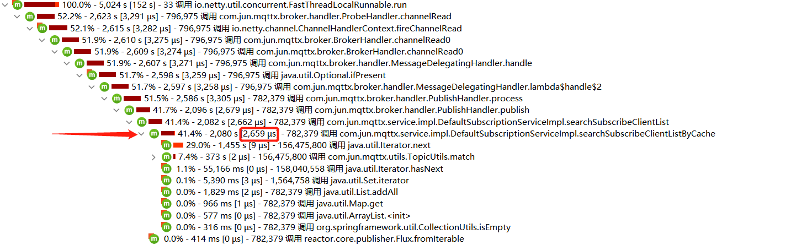
MQTTX性能瓶颈分析
原因分析
项目背景
问题一：ProbeHandler调用频次非常高，该类用于统计Broker接收和发送的消息数量，实际业务用不上该功能；
问题二：Broker提供了一个根据Topic获取Client列表的方法，内部实现逻辑为for循环Topic列表，进而查找到对应的Client，查找到匹配的Client后，仍然会继续循环完所有Topic，导致执行效率较低。

Slide 15
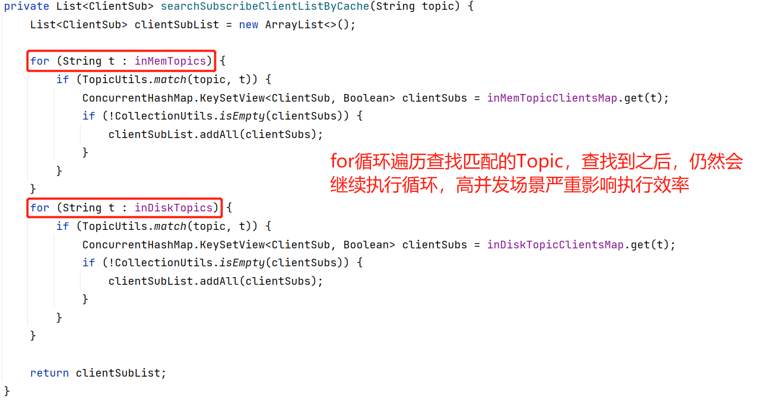
MQTTX性能问题代码

Slide 16
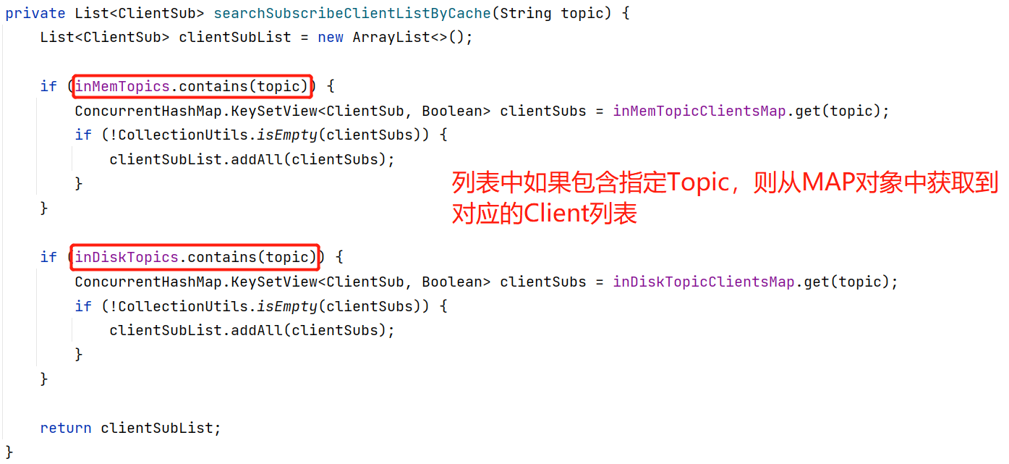
MQTTX性能问题处理

Slide 17
MQTTX性能优化前后结果对比
测试规格
项目背景
100/600个发布者(PUB)、200/600个订阅者(SUB)、发布和订阅的QoS都为1，消息报文大小为1KB，一共发布1000W条消息，POD数量各1个，分配资源为8C8G，分别测试MQTTX优化前后性能指标。
MQTTX | 消息 分类 | 请求 成功率 | CPU占用率(8C) | 内存占用率(8G) | 90%请求响应时间(ms) | 95%请求响应时间(ms) | 平均响应时间(ms) | 平均吞吐量(s) | 总耗时(min)
优化前 | PUB | 100% | 42% | 67% | 10 | 11 | 26.84 | 3619 | 43
 | SUB | 100% |  |  | 9 | 10 | 28.58 | 2448
优化后 | PUB | 100% | 20% | 34% | 86 | 97 | 65 | 8918.5 | 17
 | SUB | 100% |  |  | 88 | 100 | 67 | 8917.9

Slide 18
04 技术方案

Slide 19
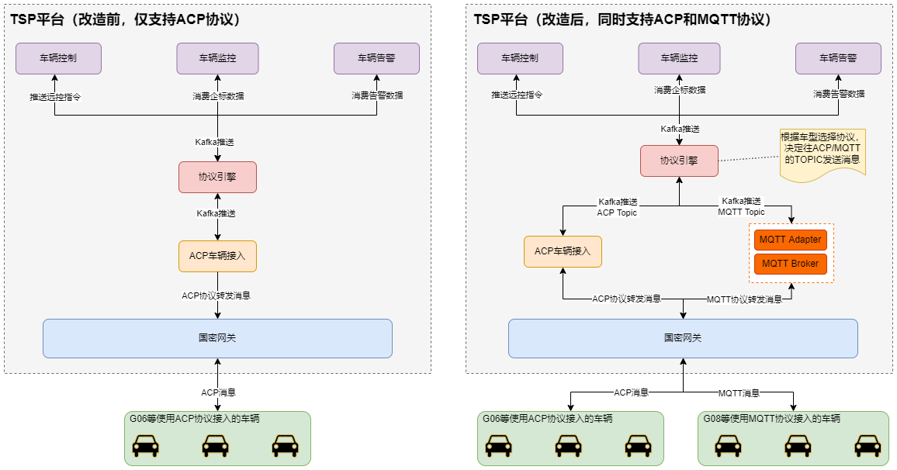
TSP适配方案

Slide 20
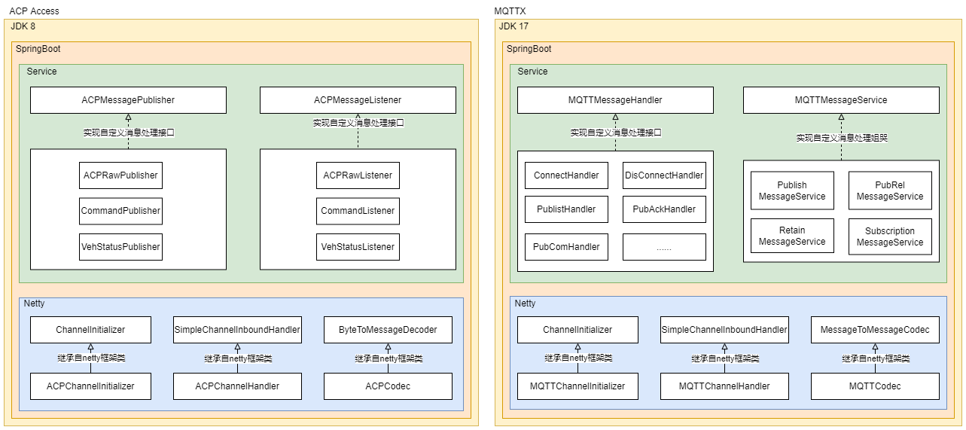
ACP-ACCESS与MQTTX技术栈对比

Slide 21
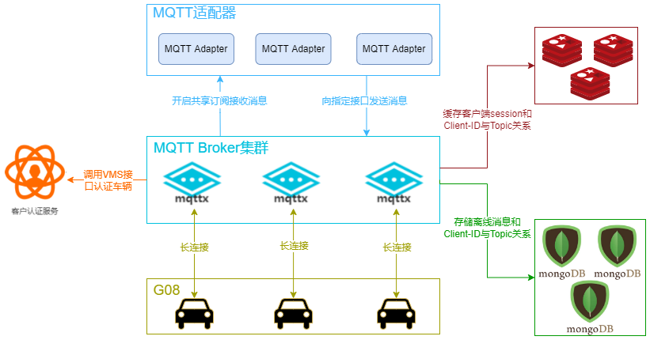
MQTTX技术架构

Slide 22
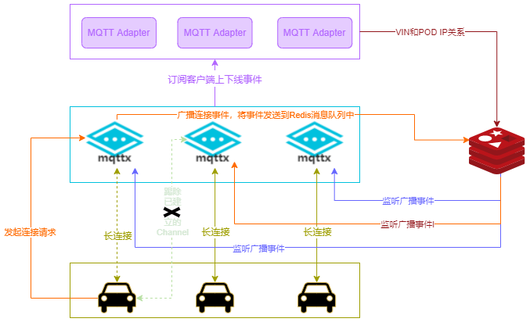
MQTTX车辆连接方案

Slide 23
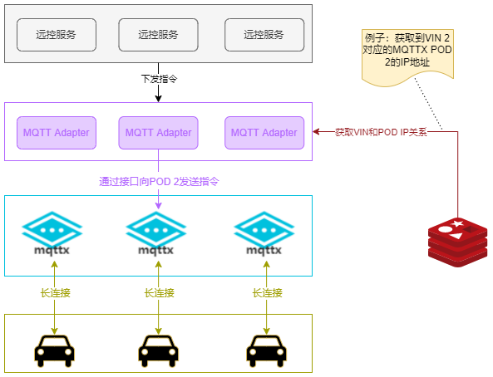
MQTTX下发指令方案

Slide 24
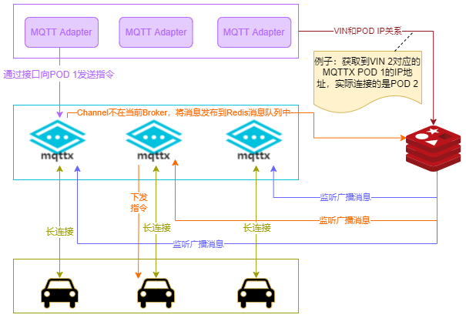
MQTTX消息广播方案

Slide 25
MQTTX优化内容
功能项 | 优先级 | 功能描述
身份认证 | 高 | 定义标准鉴权接口，兼容T-BOX、充电桩等设备的身份认证请求，需要优先实现T-BOX鉴权能力，满足G08 T-BOX MQTT鉴权请求。
离线消息 | 高 | 持久化方案由当前使用Redis改造为使用MongoDB存储，并配置定期老化策略。
适配器服务 | 高 | 新开发一个微服务，作为MQTT协议的适配层，可以兼容同时向EMXQ和MQTTX两类MQTT Broker推送和订阅消息。
优雅启停 | 高 | 服务滚动升级场景下，需要支持优雅启停能力，防止升级期间出现短暂的业务呼损。
共享订阅 | 高 | 客户端订阅Topic时不需要携带$share前缀，服务端保留需要携带$share前缀订阅。
指令接口 | 高 | 提供下发指令接口给到适配器服务，指定MQTTX POD发送消息提高寻址性能。
寻址优化 | 中 | 需要使用发布订阅的方式优化寻址方式，作为指令接口的兜底方案配合使用。
访问控制 | 中 | 配置客户端的访问控制权限，包括IP、账号、Client-ID、Topic等多维度权限控制。
管理监控统计功能 | 低 | 提供接口给到B端页面，可以对客户端、Topic等提供管理能力，对Broker的节点信息、运行状态等提供监控能力，对Topic的流量、慢订阅等提供统计分析能力

Slide 26
05 切换方案

Slide 27
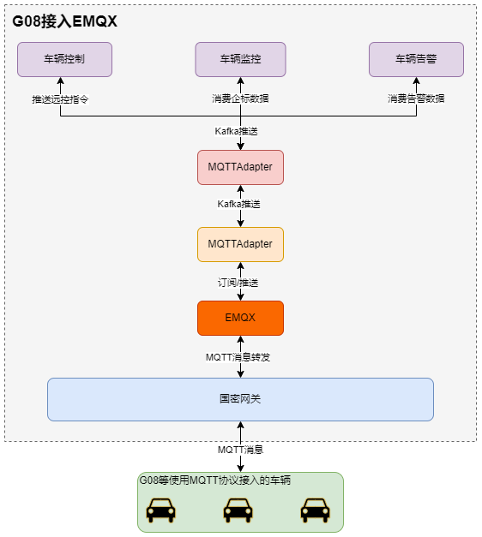
车辆接入开源EMQX

Slide 28
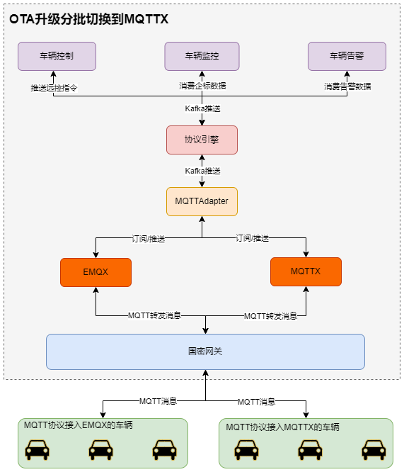
分批OTA切换到MQTTX

Slide 29
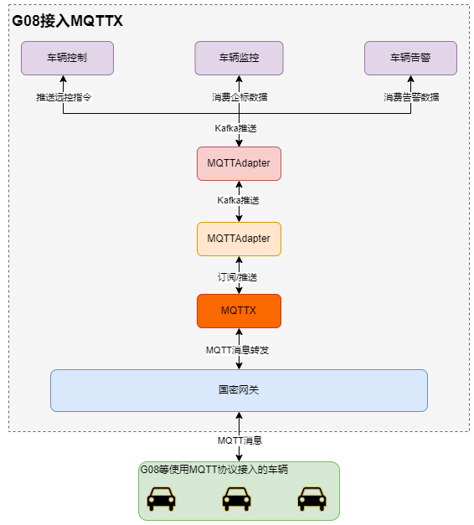
所有车辆接入MQTTX

Slide 30
MQTT Broker选择
EMQX
OR
MQTTX
优势
劣势

